Slide 1
Az optikai szálak módusindexe és a csoportkábelek átviteli jellemzői (csillapítás, abszorpció, diszperzió)

Slide 2
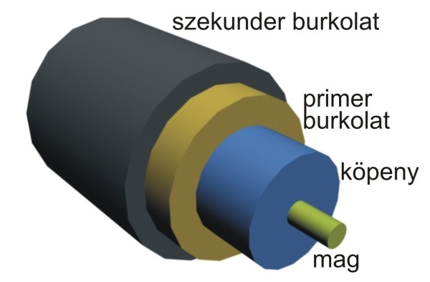
Optikai szál felépítése:

Slide 3
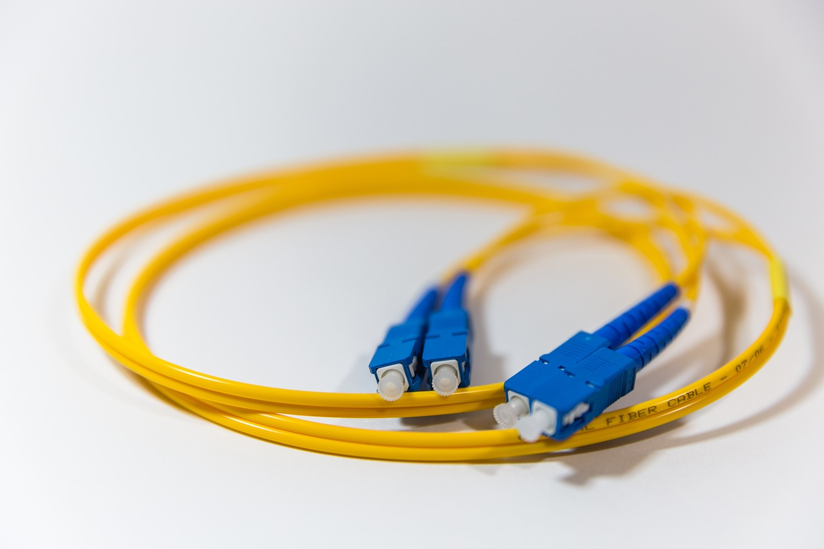
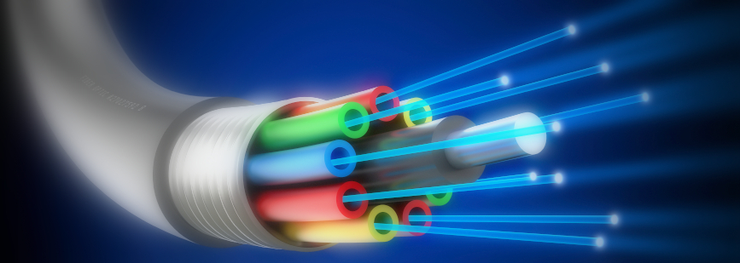
Működése:
Működési elve a fénysugár teljes visszaverődésén alapul: A fénykábel egyik végén belépő fényimpulzus a vezeték teljes hosszán teljes visszaverődést szenved, így a vezeték hajlítása esetén is – minimális energiaveszteséggel – a szál másik végén fog kilépni.

Slide 4


Az optikai szálak módusindexe és a csoportkábelek átviteli jellemzői
A fény adott közegbeli terjedési sebessége a közeg abszolút törésmutatójától (n) függ: A közeg törésmutatója az anyagra jellemző adat, megmutatja, hogy a vákuumhoz képest mennyivel „sűrűbb".
Anyag megnevezése | Törésmutató értéke
levegő | 1.003
víz | 1.3
kvarcüveg | 1.5
szilícium kristály | 3.5
számítási példa:

Slide 5

Az optikai szál csillapítása:
A legfontosabb paraméter, ami az átvitelt meghatározza és befolyásolja: a csillapítás. Ez a jel terjedése során annak szintjét, (intenzitásának) csökkenését írja le. A csillapítást dB-ben mérjük, (a teljesítményviszony logaritmusával), melynél 3 dB csökkenés éppen félteljesítménynek felel meg:

Slide 6
abszorpció, diszperzió

